Slide 1
Ambiente de movimentação de dados com alto desempenho para ICTs
Carlos Henrique Zilves
RNP/DPDI/Analista Sênior de e-Ciência
Prof. Fernando Frota Redigolo
LARC/USP

Slide 2
Ambiente de movimentação de dados com alto desempenho
Introdução
As instituições de ensino e pesquisa brasileiras estão gerando e consumindo, cada dia mais, grandes volumes de dados:
Na ordem de Terabytes (TB) por dia ou por semana;
Necessitam processar esses grandes volumes de dados:
Dados gerados em local diferente de onde serão processados;
Capacidade computacional limitada;
Necessidade de uso de hardware especializados;
Trazer dados de grandes repositórios internacionais:
Astronomia, biomedicina, física, etc.
A RNP está investindo constantemente na ampliação das capacidades das infovias nacionais.

Slide 3
Caso de Uso
REPESQ – Parceria Petrobras/CENPES, LNCC e Senai/Cimatec

Slide 4
Ambiente de Movimentação de Dados de Alto Desempenho
Principais desafios:
Uso de ferramentas e protocolos otimizados para movimentação de grandes volumes de dados;
Garantias de segurança e integridade no envio dos dados;
Incentivar cooperação científica entre ICTs nacionais e internacionais:
Captação de demandas científicas;
Uso de ambientes de supercomputação/HPC.
Capacitar as equipes das ICTs para o melhor uso das redes de alta vazão.

Slide 5
Grupo de Estudos em Movimentação de Dados
Prof. Fernando Redigolo
LARC/USP

Slide 6
Ambiente de Movimentação de Dados de Alto Desempenho
Grupo de Estudos em Movimentação de Dados
Desenvolvimentos de atividades de pesquisa nas áreas de:
Uso de ferramentas para movimentação de dados;
Otimização de redes e equipamentos para alta vazão (HTC);
Capacitação de mão de obra especializada – Bolsistas:
Matheus Santhiago
Vinicius Medeiros

Slide 7
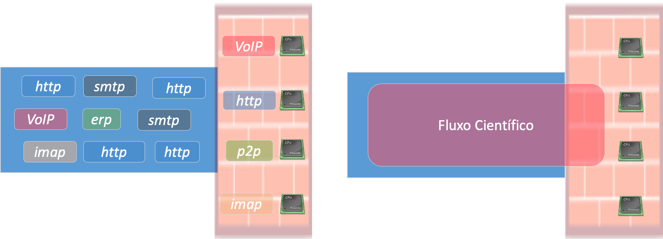
Ambiente de Movimentação de Dados de Alto Desempenho
Fluxos Tradicionais x Fluxos Científicos
Equipamentos, Buffers, etc. normalmente dimensionados para o caso comum.
Múltiplos fluxos de curta duração
Poucos fluxos de longa duração

Slide 8
Ambiente de Movimentação de Dados de Alto Desempenho
Data Transfer Nodes
Servidores dedicados e otimizados para transferências de dados em alta velocidade a longa distância:
Hardware;
Otimizações de Sistema Operacional;
Aplicações Especializadas.
Supermicro AS-1114S-WN10RT

Slide 9
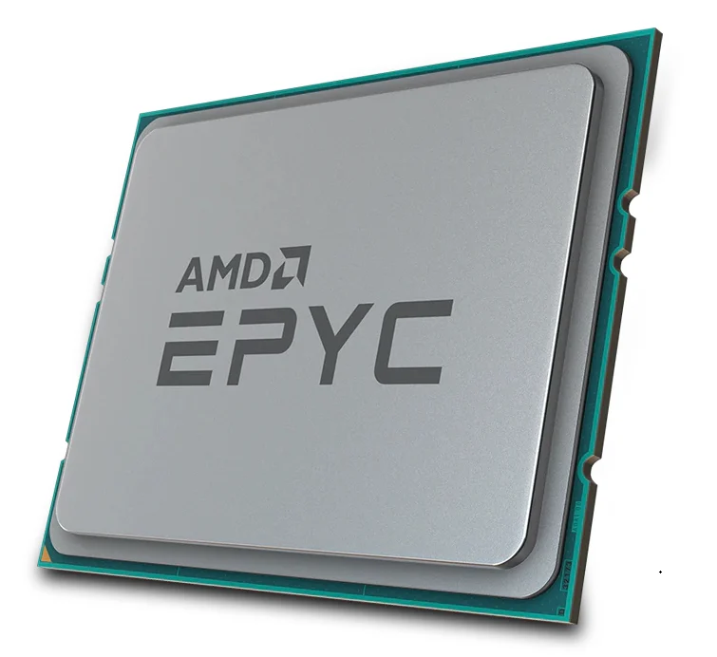
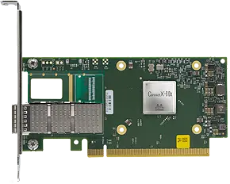
Ambiente de Movimentação de Dados de Alto Desempenho
Data Transfer Nodes
1 x AMD Milan EPYC 7543P (32 Cores)
Aplicação de Transferência
RAID-0
256 GB RAM
PCI Express x4 v.4 64 Gbps / disco
7 x NVME Kioxia CMR-6 (RAID-O)
Taxa Leitura: 55,2 Gbps
Taxa Escrita: 33,6 Gbps
Todo I/O → mesma CPU
x16 v.4: 256 Gbps
Mellanox Connect-X 6 200Gbps NIC

Slide 10
Ambiente de Movimentação de Dados de Alto Desempenho
Otimizações em Redes e Equipamentos
Otimizações na Rede e Sistema Operacional:
Buffers maiores (Hosts/roteadores/switches);
Segmento separado na rede para movimentação de grandes volumes de dados;
Monitorar perdas na rede (controle congestão TCP);
Parâmetros diversos Kernel Linux.

Slide 11
Ambiente de Movimentação de Dados de Alto Desempenho
Ferramentas Especializadas para Transferência de Dados
Paralelismo para maior desempenho da transferência:
Múltiplos Processos/ Threads p/ acesso ao disco e à rede;
Múltiplas Conexões TCP;
Múltiplos Servidores (em Cluster);
‘Fair Usage’ para transferências de múltiplos usuários.
Volume Compartilhado
Cluster

Slide 12
Ambiente de Movimentação de Dados de Alto Desempenho
Exemplos de ferramentas dedicadas
Ferramentas Open-Source
Aria2
Xrootd
HTTP-TPC
EScp (ESnet)
FDT
Bbcp
Axel
mdtmftp
Ferramentas Open-Source

Slide 13
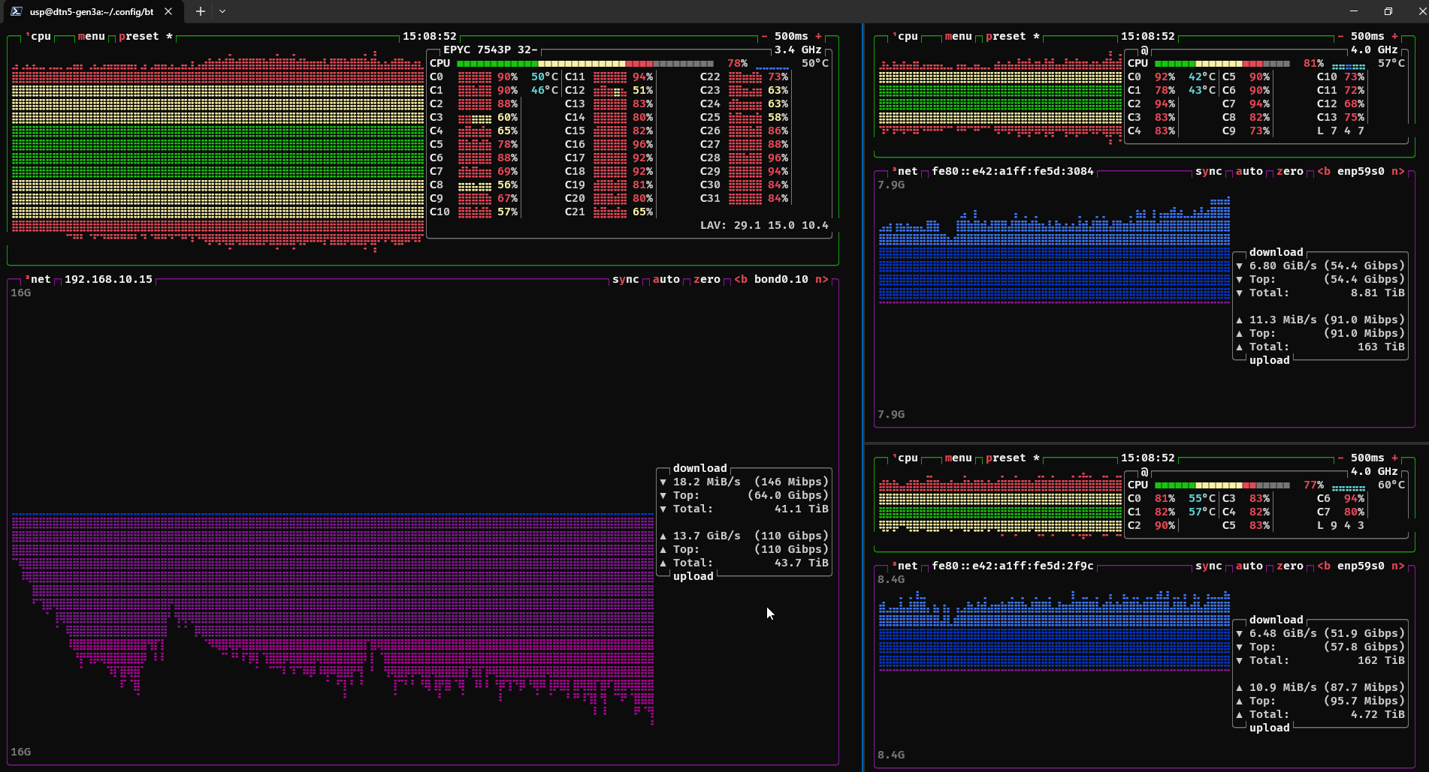
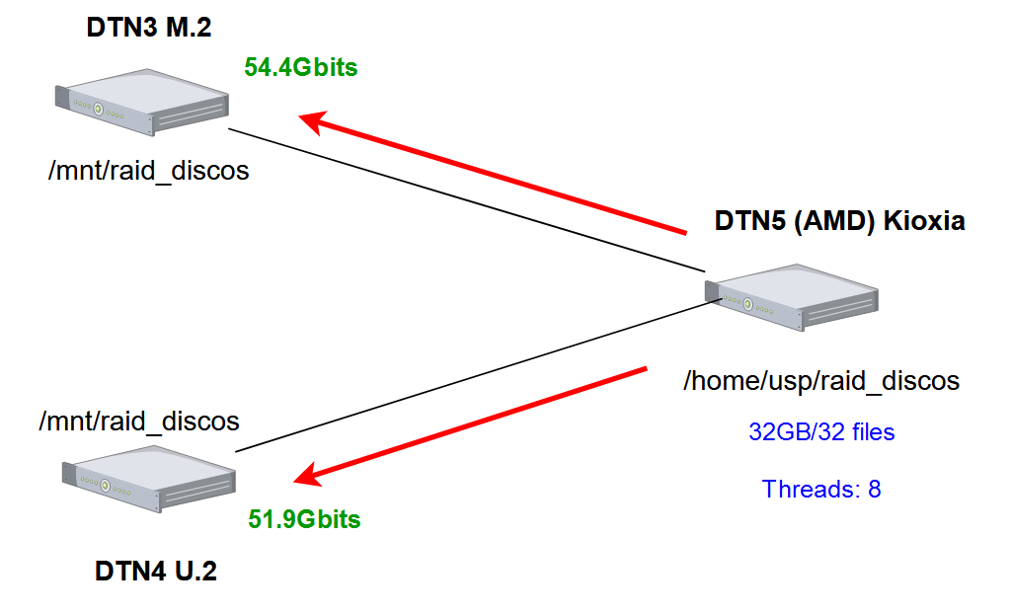
Ambiente de Movimentação de Dados de Alto Desempenho
Desempenho de ferramenta dedicada

Slide 14
Ambiente de Movimentação de Dados de Alto Desempenho
Para mais informações:
Visite nosso estande: Rede de e-Ciências;
Entre em contato conosco:
https://www.rnp.br/servicos/suporteeciencia
atendimento@rnp.br

Slide 15
OBRIGADO (A)!
carlos.zilves@rnp.br
fernando@larc.usp.br

